Slide 1

Audit Carrefour
Entrepôt Sfax
Le 28 SEPTEMBRE 2017
Mme Meriam CHOUCHENE

Slide 2
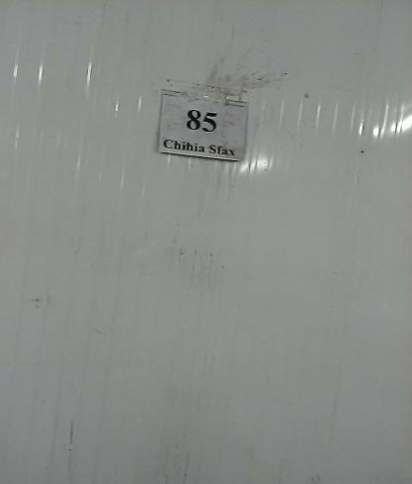
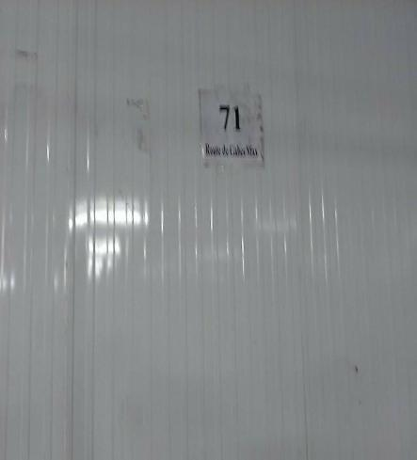
Audit Dépôt UHD- Sfax
FLEG: présence de piqûres de moisissures sur les murs de la chambre froide et affiches

Slide 3
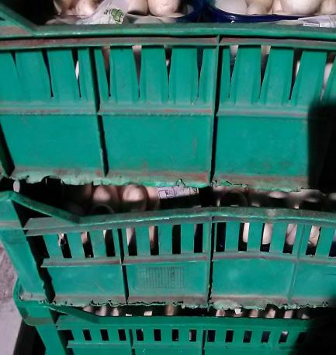
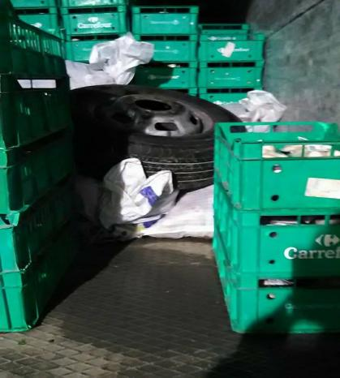
Audit Dépôt UHD- Sfax
FLEG: les caisses sont sales et usées.
Présence d’un pneu et restes d’emballage dans un camion de fournisseur

Slide 4
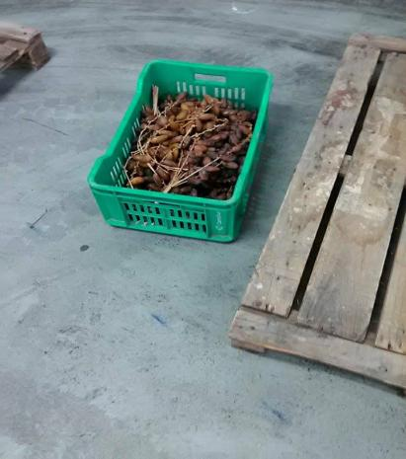
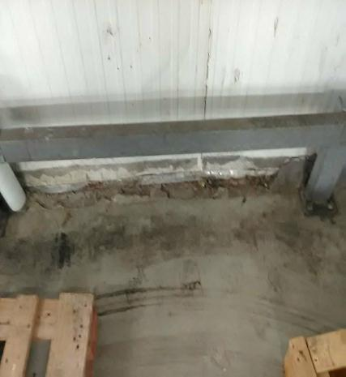
Audit Dépôt UHD- Sfax
FLEG: entreposage d’une caisse de dattes à même le sol.
Etat de propreté du sol insatisfaisant.
Présence de crevasses dans le sol de la CF FLEG

Slide 5
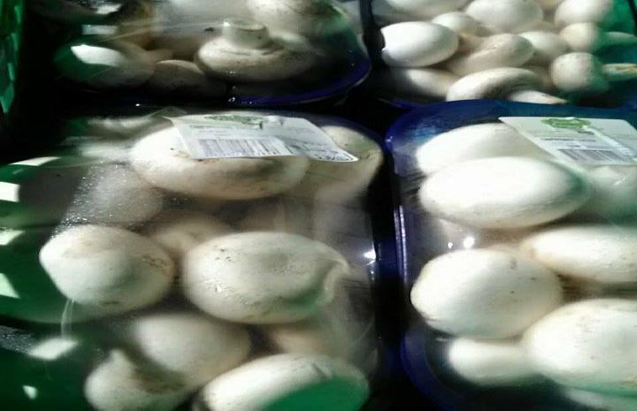
Audit Dépôt UHD- Sfax
FLEG: condensation d’eau sur l’emballage interne des champignons.

Slide 6
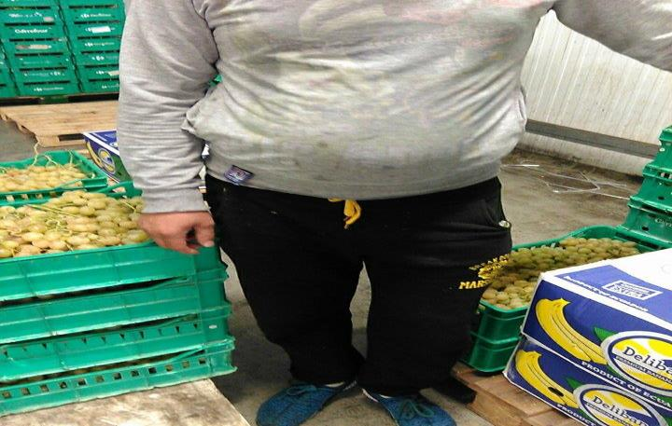
Audit Dépôt UHD- Sfax
FLEG: Port de vêtement de ville

Slide 7
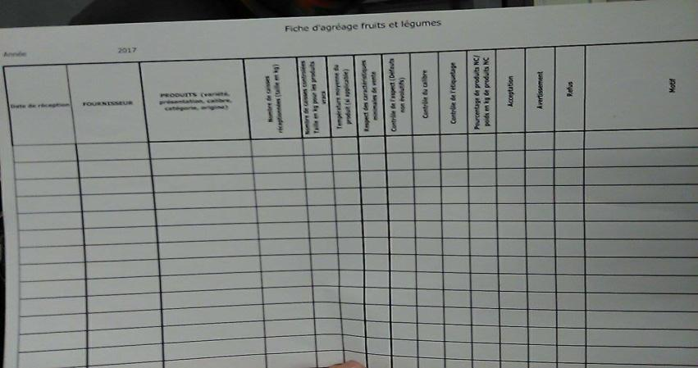
Audit Dépôt UHD- Sfax
FLEG: la feuille d’agréage fruits et légumes n’était pas encore prise en considération dans les opérations de suivi à la réception

Slide 8
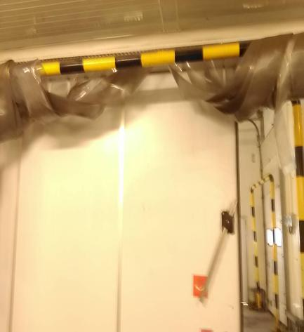
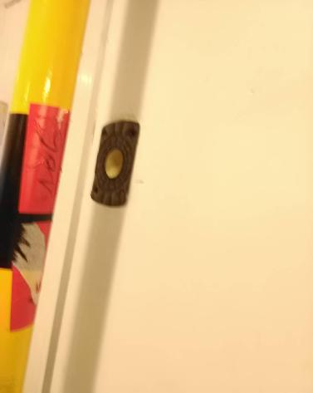
Audit Dépôt UHD- Sfax
Les rideaux de la CF FEG sont accrochés.
La poignée de la porte CF PLS est abimée

Slide 9
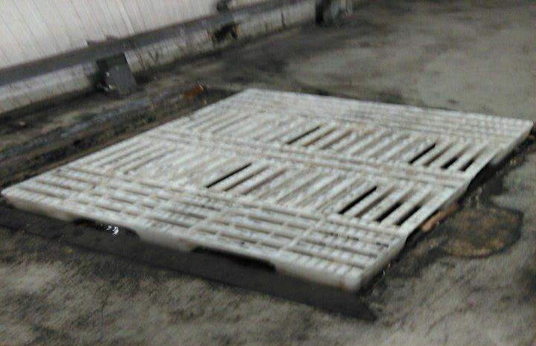
Audit Dépôt UHD- Sfax
FLEG: la grande balance est en panne

Slide 10
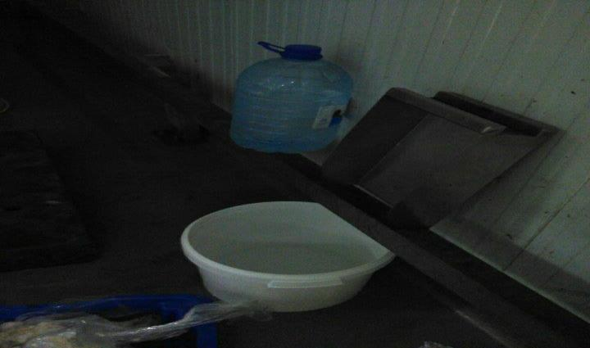
Audit Dépôt UHD- Sfax
Produits de la mer: pelle sans manche
Utilisation d’un seau de condiment pour manipulation de la glace
Une bouteille à usage personnel est dans la CF.

Slide 11
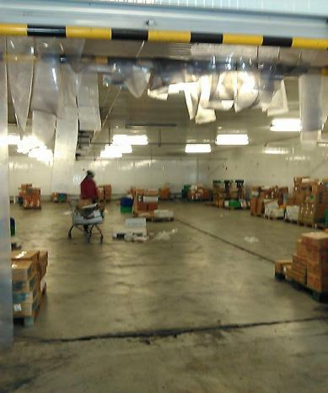
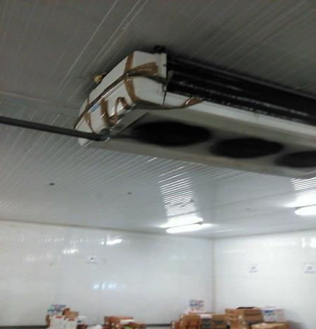
Audit Dépôt UHD- Sfax
PLS: rideaux à lanière accrochés
Sol souillé et jointures du sol décollées
Cache de l’évaporateur maintenu par du ruban adhésif

Slide 12
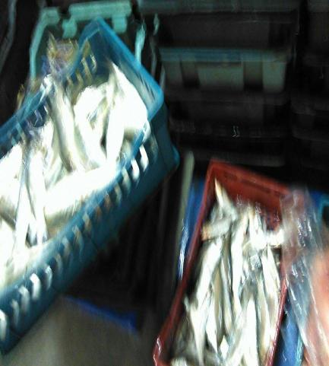
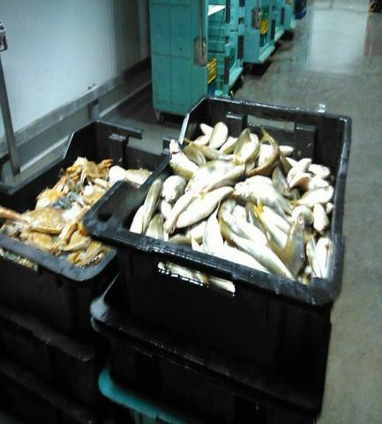
Audit Dépôt UHD- Sfax
Produits de la mer: Manque de glaçage sur les poissons stockés.

Slide 13
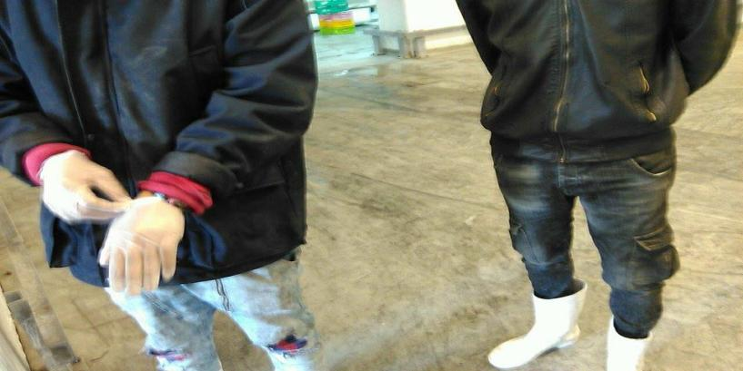
Audit Dépôt UHD- Sfax
Produits de la mer: Port de vêtement de ville

Slide 14
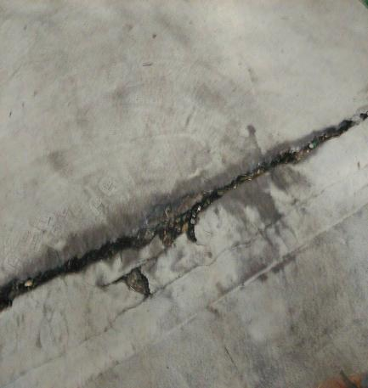
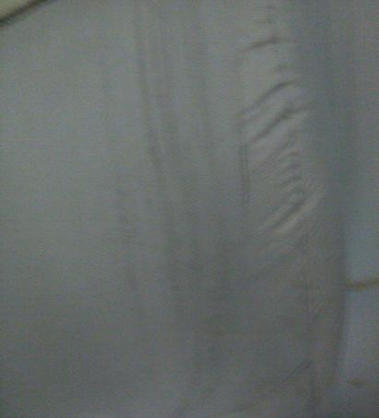
Audit Dépôt UHD- Sfax
Produits de la mer: Sol crevassé
Gaine souillée

